Slide 1
Psicologia, ambiente, salute
Pierangelo Sardi
Psicologo
Direttore del dipartimento di psicologia di UNISRITA
Presidente RAMSES, rappresentante italiano nel FERSI
Senior researcher di SIPSiVi nei progetti europei
Roma

Slide 2
Tre gravi rischi per la salute degli italiani,
specialmente per quelli di Roma e del Lazio,
vengono dall’ambiente che qui ci siamo creati.
La psicologia d’oltralpe è stata capace di correggerne un paio:
dobbiamo importare quelle competenze dei colleghi d’oltralpe,
ed esportare una nostra competenza che può correggere un terzo
con progetti presentabili all’interno del programma Horizon 2020
e del programma MISE d’intervento per le città intelligenti
da Comune di Roma, UNISRITA, organizzazioni degli psicologi
e di professioni, autorità, SMEs, ecc., complementari

Slide 3
Gli italiani non sono refrattari ma talvolta non informati né formati
Già negli anni ’90, gli italiani sembravano particolarmente refrattari alla sicurezza stradale
Poi le varie edizioni di SARTRE (Social Attitudes to Road Traffic Risks in Europe), CAST (Campaigns and Awareness-raising Strategies for Traffic safety). DRUID (DRiving Under Influence of Drugs, alcohol and medicines) ecc., hanno dimostrato il contrario
Ora tolleriamo il più alto numero di autovelox d’Europa (il doppio degli inglesi, a loro volta il doppio del terzo), nei ristoranti designiamo il guidatore che non beva, mettiamo le cinture anche in città, il seggiolino ai bambini ecc.
E negli anni 2000 abbiamo fortemente diminuito questi incidenti stradali
Tanto che l’UE ci ha sollecitati a guardare l’altro modo in cui le nostre strade contribuiscono ad uccidere: le emissioni ambientali

Slide 4
Un primo rischio ambientale alla salute
1) emissioni da sorgenti fossili
PM 10
PM 2,5
Ossido di Azoto
Ossido di Carbonio
(ecc.: cfr slide
n. 27 di
Quartieri)

Slide 5
Sul ponte fra Vaticano e Roma centro
In inglese «scooter» indica il monopattino con cui i bambini vanno liberamente a scuola in centro città. I nostri anomali «motor-scooter» oltralpe sono sostituiti dalle «pedelec»

Slide 6
Bicicletta a pedalata assistita
L’intensità degli autovelox italiani può vanificare il privilegio di velocità dei mezzi motorizzati.
Il costo dell’elettricità in Italia è ai massimi europei e mondiali
Anche la nostra solarizzazione è ai massimi livelli, ma la sua intermittenza non trova assorbimento efficiente ed economico nella rete centrale: paghiamo pure la dissipazione.
Le nostre amministrazioni comunali non hanno i fondi di quelle estere: Parigi in una dozzina d’anni può raddoppiare il suo enorme métro, mentre Roma stenta dagli anni ottanta a finire la sua linea C.
L’elettrificazione qui ha bisogno di una spinta dai privati

Slide 7
Dall’Enciclica Laudato si’
al punto 153 "le troppe automobili inquinanti"
che “consumano enormi quantità di energia non rinnovabile”
"Ci si ammala a causa di inalazioni di elevate quantità di fumo prodotto dai combustibili utilizzati per cucinare o per riscaldarsi” (punto 20).
Per orientare meglio i romani a valutare l’ambiente in cui vivono, soffrono, s’ammalano e muoiono, si può indurne alcuni gruppi a produrre diffusamente, accumulare e condividere con i vicini elettrificazione più sostenibile.
Anche qui ispirandoci all’enciclica, dal suo punto 123: “quando comunità di piccoli produttori optano per sistemi di produzione meno inquinanti, sostenendo un modello di vita, di felicità e di convivialità”.

Slide 8
Condizioni pessime, quindi ideali per il loro rovesciamento
A Roma circolano 3.300.000 auto a combustione interna, la massima densità italiana, a sua volta fra le massime in Europa
Sono molte più dei residenti, perché i pendolari cercano di dormire in periferia per respirare meglio, in realtà inquinando peggio, in un circolo vizioso
Anche a Roma, come nelle tipiche città italiane, le abitazioni non si aggregano a cerchio attorno alle stazioni ferroviarie, bensì lungo le strade radiali come i tentacoli del polipo
Il nostro «urban sprawl» non si è modellato sulla mobilità collettiva su ferro, ma sulla motorizzazione privata individuale
Difficile da elettrificare, ma bisogna provarci, assolutamente

Slide 9
Lo svantaggio di chi inizia
“potentially interested consumers tend not to buy electric vehicles because they are not confident enough about the opportunities to recharge them. However, the real business models do not yet exist. The establishment of recharging infrastructure for electric vehicles is expensive and, without additional financial support and/or new approaches, there is a first-mover disadvantage until there are enough vehicles to make the investments profitable.”

Slide 10
Come superare il nostro «equilibrio di Nash»
Non possiamo uscire da questa prigione se restiamo individualisti. E’ necessario il superamento della separatezza che fa ristagnare il nostro «Nash equilibrium» nel «dilemma dei prigionieri» non comunicanti
Dobbiamo avviare convenienti «nudging» e collaborazioni nel vicinato. Ma prima ancora fra organizzazioni professionali e sociali.
Questa sfida è stata sinora raccolta solo a livello di incentivi pubblici (A2B) oppure di alleanze fra imprese (B2B) che comunque non bastano.
Bisogna affrontarla anche fra professionisti e popolazioni (P2P)
Dove la prima P significa anche e soprattutto Psicologi

Slide 11
Decollo ed espansione in California

Slide 12
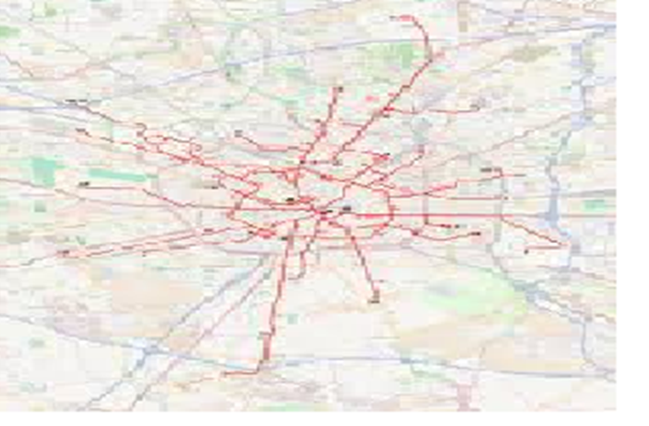
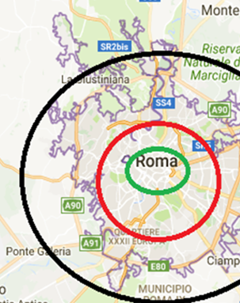
Da dove iniziare?
Fra ENEA e Vaticano, con Villa Doria Pamphilj come fulcro della generazione diffusa accumulata e condivisa

Slide 13
Ormai economicamente e tecnicamente fattibile

Slide 14
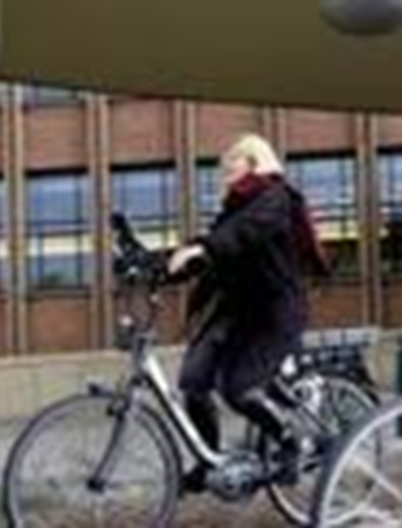
Fra nonni e quattordicenni
I soldi dei nonni, anche nel loro interesse, possono condizionare la scelta della bici elettrica invece dello scooter.
Gli psicologi hanno imparato ad arrivare alle scuole, e di lì alle famiglie

Slide 15
Mancavano solo Comuni e SME
Il progetto RESILIENT, Renewable Energy and Social Innovation for Local Independence and Eco-sustainability in Neighbourhood Transport
Giudicato «fair» per i molti ricercatori e professionisti da tutta l’Europa, ma carente per l’assenza dei Comuni e delle SME
Ora ripresentabile (capofila Roma od Atene) nella nuova ondata di bandi Horizon 2020
segnatamente nella call LC-GV-03-2019: User centric recharging infrastructure

Slide 16
Molte SME disponibili
Ormai sono molte le imprese disponibili a fornire la tecnologia sia smart-metering, sia pure smart-grid
Per costi riassorbibili in 6-10 anni, mentre l’attrezzatura durerebbe parecchio oltre
Con beneficio netto
Ora anche le reti generali (ENEL e Terna) sono disponibili ad offrire quest’autonomia «beyond the meter» alle comunità di pro-sumers
anche per alleggerire gli eccessi di offerta da FV

Slide 17
Diverse competenze nazionali da coinvolgere
Abbiamo già incontrato una eccellenza mondiale, tedesca, ma bisogna vederne anche altre.
Ad esempio i turchi pare abbiano sviluppato meglio di tutti, e comunque prima di tutti, la resilienza delle smart grid agli attentati terroristici.
L’Italia sembra sinora immune, ma le minacce dell’ISIS su Roma rendono da un lato ancor più interessanti qui le reti autonome (intrinsecamente meno vulnerabili di quella centralizzata), dall’altro è meglio curare al meglio anche questa loro specifica resilienza

Slide 18
Un secondo rischio ambientale
Anche se possiamo puntare a ridurre le vittime dell’inquinamento da fonti fossili, ed elettrificare la nostra motorizzazione individuale su gomma, non possiamo illuderci di trasformarla rapidamente in mobilità collettiva su ferro.
Serve continuare a capire gli errori degli individui che guideranno ancora i nostri mezzi stradali, per continuare a prevenirli con informazione e formazione
Anche se questi mezzi, che resteranno individuali, però rinnovati, saranno progressivamente aiutati dall’automazione
come è già accaduto in anticipo negli altri tre settori dei trasporti: ferroviario, aereo, marittimo.
Su «Human factors in transport safety» abbiamo il bando MG-2-1-2018
Materia in cui dall’Italia abbiamo molto da insegnare al resto d’Europa, allargando l’esperimento delle interviste confidenziali agli autori degli incidenti stradali, che il peculiare contesto normativo e professionale dei nostri psicologi ha favorito in Italia
Cfr http://bit.ly/2gkXiay

Slide 19
Psicologi e polizia municipale
Le statistiche sulle cause degli incidenti stradali sono derivano direttamente dagli agenti delle varie polizie, nazionali e municipali
L’interesse a nascondere i reati che sono all’origine degli incidenti falsa gravemente quelle statistiche
Il secondo comma dell’art. 365 del nostro Codice Penale esenta il sanitario dall’obbligo di referto l’assistenza sanitaria, necessaria per disinnescare il PTSD, Post Traumatic Stress Disorder
di cui è vittima il causatore dell’incidente non meno che chi lo ha subito.
Per elaborare l’uscita dal PTSD bisogna descrivere ogni singolo dettaglio della sua origine ad uno psicologo
Col FERSI e varie organizzazioni professionali stiamo preparando un progetto in risposta alla call MG-2-1-2018, di cui la Polizia Municipale di Roma può essere un partner attivio
I tempi di questa call, a differenza di quelli della LC-GV-3-2019 (che comunque richiede una lunga preparazione) sono molto stretti
Ma ancora più ravvicinati sono i tempi per affrontare il terzo rischio

Slide 20
Un terzo rischio ambientale
La Regione Lazio nel suo insieme, Roma inclusa, è quella più danneggiata di tutte le altre dalla incapacità tipicamente italiana di gestire la raccolta, il trasporto e la messa in sicurezza dei rifiuti ecologicamente ed ambientalmente più pericolosi, cioè quelli radioattivi
Nessuno sa con precisione in quanti e quali siti i loro depositi stiano, ma certo la quantità di gran lunga maggiore sta proprio nel Lazio.
Sono circa 90 i capannoni e bunker che da un capo all'altro dell'Italia già ospitano depositi di rifiuti radioattivi e di combustibile irraggiato. Di questi 90 capannoni, 20 si trovano nel Lazio: il materiale nucleare è stoccato soprattutto nel centro di Casaccia, alle porte di Roma, e a Borgo Sabotino in provincia di Latina. In quest'ultimo centro esistono ben 10 aree di deposito.

Slide 21
Ruolo degli psicologi anche nel terzo problema
L’atteggiamento italiano verso questo rischio è strutturalmente nevrotico, caratterizzato dalle dinamiche descritte da Freud in «Totem e tabù»
Come tale è stato affrontato con successo dai colleghi psicologi d’oltralpe, in vari progetti europei: COWAM, Argona, IPNA, PIPPA, HoNESt
Come da tutti i precedenti, anche da quest’ultimo progetto, ancora in corso e gestito dai Catalani, manca un partenariato italiano.
Però i colleghi catalani ed europei, incontrati recentemente a Barcellona, sono disponibili ad effettuarne la parte rimanente in Italia
Il nostro Governo deve pubblicare entro dicembre la CNAPI
51 siti, altrettante rivolte come quella di Scanzano Jonico

Slide 22
A Scanzano nel 2003 come psicologi non abbiamo fatto il nostro lavoro

Slide 23
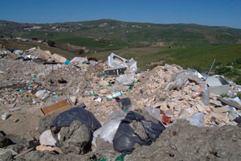
L' ecomafia dei rifiuti in Italia Titolo e foto dal Corriere della Sera:
«Zona Nucleare 300: discarica illegale di rifiuti in Sicilia, una delle attività preferite dall' ecomafia»

Slide 24
Conclusione
- In tutti questi tre casi, bisogna trasferire competenze psicologiche attraverso i nostri confini nazionali, dall’estero all’Italia, ma anche viceversa
- e stabilire ulteriori collegamenti fra gli psicologi ed altre professioni, fra amministrazioni, SMEs, Università, istituti di ricerca ecc.
- utilizzando la prossima, ultima tornata di bandi Horizon 2020, corsi di formazione (regionali ed anche comunali) finanziati dal Fondo Sociale Europeo, ma anche programmi nazionali, come quello citato, del MISE, sulle città intelligenti.
- Il Comune di Roma, insieme ad UNISRITA, può essere al centro di queste nuove attività migliorative dell’ambiente e della salute

